Slide 1


第 6 章
计算机网络（第 8 版）
应 用 层
谢希仁 编著

Slide 2
万物联网
本章内容
人人用网
为什么有时候网页打不开，但QQ能上？
发送邮件时，如果收件人的email地址有误，能否发送成功？
采用“自动获得IP地址”设置时，有时候无法上网，原因是什么？

Slide 3
计算机网络体系结构
OSI 的七层协议体系结构
TCP/IP 的四层协议体系结构
五层协议的体系结构
7
6
5
4
3
2
1
5
4
3
2
1
应用层
4 应用层
表示层
(各种应用层协议，如
DNS, HTTP, SMTP 等)
应用层
会话层
运输层
3 运输层 (TCP 或 UDP)
运输层
网络层
2 网际层 IP
网络层
数据链路层
1 网络接口层
数据链路层
物理层
（这一层并没有具体内容）
物理层
(a)
(b)
(c)

Slide 4
6.1 域名系统 DNS
6.2 文件传送协议
6.3 远程终端协议 TELNET
6.4 万维网 WWW
6.5 电子邮件
6.6 动态主机配置协议 DHCP
6.7 简单网络管理协议 SNMP
6.8 应用进程跨越网络的通信
6.9 P2P 应用

Slide 5
6.1.1 域名系统概述
6.1.2 互联网的域名结构
6.1.3 域名服务器
6.1
域名系统 DNS

Slide 6
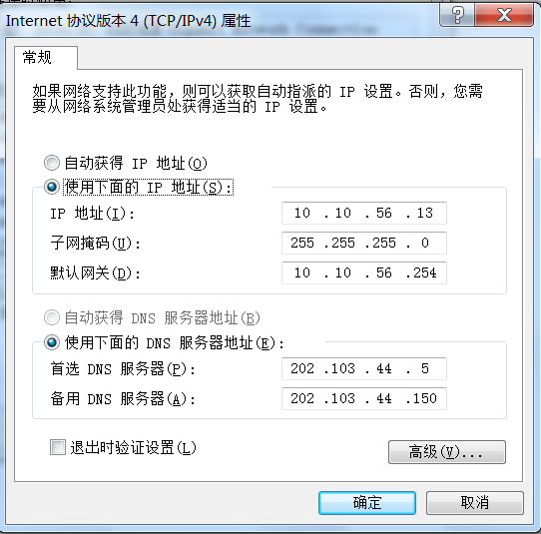


6.1.1 域名系统概述
域名系统 DNS (Domain Name System) ：
作用：将域名转换为 IP 地址。
查询 www.huat.edu.cn 的 IP 地址
DNS
浏览器
IP 地址为 61.183.20.84
互联网
http://www.huat.edu.cn
61.183.20.84

Slide 7
6.1.2 互联网的域名结构
根（根没有名字）
顶级域名
aero
…
com
net
org
edu
gov
…
cn
uk
…
二级域名
cctv
…
ibm
huawei
bj
…
edu
com
三级域名
mail
…
www
huat
…
pku
四级域名
mail
…
www
www.huat.edu.cn

Slide 8
6.1.3 域名服务器
分组学习：
内容：域名服务器的分类及作用
自学：6分钟；
讲解：各组2号同学讲解，其他同学提问；4分钟；
老师提问：
根域名服务器、顶级域名服务器、权限域名服务器、本地域名服务器的作用。
总结：

Slide 9
6.1.3 域名服务器
管理办法：分区。一个服务器管辖的范围：区(zone)。
每个区设置权限域名服务器：保存该区的主机域名到IP地址的映射。
根
根
org
com
edu
org
com
edu
域 abc.com
域 abc.com
abc
abc
区
y.abc.com
区
abc.com
区
abc.com
x
y
x
y
u
v
w
t
u
v
w
t
(a) 区 = 域
(b) 区 < 域

Slide 10
树状结构的 DNS 域名服务器
根域名服务器
根域名服务器
顶级域名服务器
org 域名服务器
com 域名服务器
edu 域名服务器
…
abc.com
域名服务器
abc 公司有两个
权限域名服务器
权限域名服务器
y.abc.com
域名服务器

Slide 11

迭代查询
根域名服务器
(国家：公安部)
顶级域名服务器
dns.com
(com所在的省公安厅)
❸
❺
❷
❹
本地域名服务器
dns.xyz.com
(xyz.com所在的本地派出所)
❻
权限域名服务
dns.abc.com
(abc.com所在的本地派出所)
❼
❽
递归查询
y.abc.com 的 IP 地址
查询
y.abc.com 的 IP 地址
❶
查询请求，域名
查询响应，IP 地址
m.xyz.com

Slide 12
递归查询（比较少用）
根域名服务器
(国家：公安部)
❸
顶级域名服务器
dns.com
(com所在的省公安厅)
❻
❼
❹
❷
❺
本地域名服务器
dns.xyz.com
(xyz.com所在的本地派出所)
权限域名服务
dns.abc.com
(abc.com所在的本地派出所)
❽
递归查询
y.abc.com 的 IP 地址
查询
y.abc.com 的 IP 地址
❶
查询请求，域名
查询响应，IP 地址
m.xyz.com

Slide 13
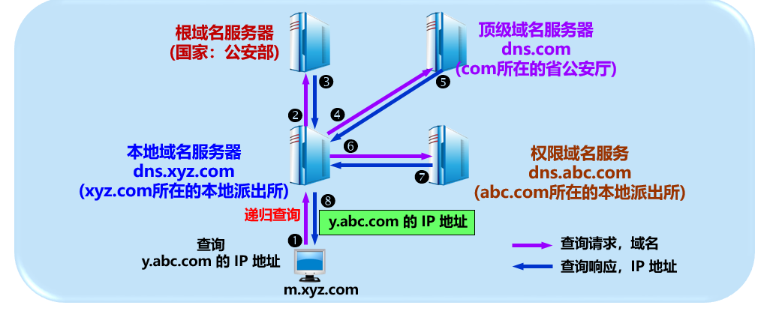
思考：为什么DNS采用UDP，而不采用TCP?

Slide 14
6.2.1 FTP 概述
6.2.2 FTP 的基本工作原理
6.2.3 简单文件传送协议 TFTP
6.2
文件传送
协议

Slide 15
6.2.1 FTP 概述
文件传送协议 FTP ：File Transfer Protocol。
提供交互式访问，允许客户指明文件类型与格式，并允许文件具有存取权限。
屏蔽各计算机系统的细节，适合于在异构网络中任意计算机之间传送文件。
是文件共享协议的一个大类。

Slide 16
文件共享协议
文件传送协议：FTP， TFTP 等。
复制整个文件。对文件副本进行访问。
若要存取一个文件，就必须先获得一个本地文件副本。
若要修改文件，只能对文件副本进行修改，然后再将修改后的文件副本传回到原节点。
联机访问 (on-line access) 协议：NFS 等。
允许同时对一个文件进行存取。
远地共享文件访问，如同对本地文件的访问一样。
透明存取，不需要对该应用程序作明显的改动。
由操作系统负责。

Slide 17
6.2.2 FTP 的基本工作原理
使用 TCP 可靠的运输服务。
使用CS方式。
一个 FTP 服务器进程可同时为多个客户进程提供服务。
FTP 的服务器进程由两大部分组成：
一个主进程，负责接受新的请求，默认端口21；
若干个从属进程，负责处理单个请求。

Slide 18
FTP 客户和服务器之间的两个从属进程和两个 TCP 连接
在整个会话期间一直保持打开，
传输 FTP 客户发出的传送请求。
用户界面
TCP 控制连接
收到客户连接请求后由主进程创建。
控制进程
控制进程
互联网
数据传送
进程
数据传送
进程
FTP 客户端
FTP 服务器端
TCP 数据连接
动态创建。传输文件。传送完毕后释放。
收到客户发送来的文件传输请求后由控制进程创建。
实际完成文件的传送。传送完毕后关闭。

Slide 19
FTP 使用两个不同的端口号
在整个会话期间一直保持打开。
传输 FTP 客户发出的传送请求。
用户界面
TCP 控制连接
收到客户连接请求后由主进程创建。
控制进程
21
控制进程
互联网
数据传送
进程
20
数据传送
进程
FTP 客户端
FTP 服务器端
TCP 数据连接
动态创建。传输文件。传送完毕后释放。
收到客户发送来的文件传输请求后由控制进程创建。
实际完成文件的传送。传送完毕后关闭。

Slide 20
6.2.3 简单文件传送协议 TFTP
TFTP (Trivial File Transfer Protocol) 是一个很小且易于实现的文件传送协议。
使用CS方式和使用 UDP 数据报，因此 TFTP 需要有自己的差错改正措施。
只支持文件传输，不支持交互。
没有庞大的命令集，没有列目录的功能，也不能对用户进行身份鉴别。
优点：（1）可用于 UDP 环境；（2）代码所占的内存较小。

Slide 21
6.3 远程终端协议 TELNET
自学。

Slide 22
6.4.1 万维网概述
6.4.2 统一资源定位符 URL
6.4.3 超文本传送协议 HTTP
6.4.4 万维网的文档
6.4.5 万维网的信息检索系统
6.4
万维网 WWW

Slide 23

6.4.1 万维网概述


链接到

❶
❸
❷
❹
链接到
链接到
链接到
链接到
链接到
万维网站点 B
万维网
站点 A
万维网
站点 C


万维网 WWW (World Wide Web) 是一个大规模的、联机式的信息储藏所，并非某种特殊的计算机网络。
❺
❻
访问方法：链接。
提供分布式服务。
万维网站点 D
万维网站点 E

Slide 24
万维网的工作方式
以C/S方式工作。
客户程序：浏览器。
服务器程序：在万维网文档所驻留的主机上运行。
客户程序向服务器程序发出请求，服务器程序向客户程序送回客户所要的万维网文档。
在一个客户程序主窗口上显示出的万维网文档称为页面 (page)。

Slide 25
万维网必须解决的问题
(1) 怎样标志分布在整个互联网上的万维网文档？
使用统一资源定位符 URL (Uniform Resource Locator) 。
使每一个文档在整个互联网的范围内具有唯一的标识符 URL。
例：http://www.huat.edu.cn/index.htm
(2) 用什么协议来实现万维网上的各种链接？
使用超文本传送协议 HTTP (HyperText Transfer Protocol)。
使用 TCP 连接进行可靠的传送。
例：http://www.huat.edu.cn/index.htm

Slide 26
万维网必须解决的问题
(3) 怎样使不同作者创作的不同风格的万维网文档都能在互联网上的各种主机上显示出来，同时使用户清楚地知道在什么地方存在着链接？
使用超文本标记语言 HTML (HyperText Markup Language) 。
(4) 怎样使用户能够很方便地找到所需的信息？
使用各种的搜索工具（即搜索引擎）。

Slide 27
6.4.2 统一资源定位符 URL
HTTP、FTP等
主机域名或 IP 地址。
HTTP 的默认端口号是 80，可省略。
协议://<主机>:<端口>/<路径>
省略时指到互联网上的某个主页 (home page)。更复杂一些的路径是指向层次结构的从属页面。
http://www.tsinghua.edu.cn/publish/newthu/newthu_cnt/faculties/index.html
主机域名
路径名

Slide 28
6.4.3 超文本传送协议 HTTP
用户点击链接: http://www.huat.edu.cn的处理过程。
链接到 URL 的超链
服务器
www.huat.edu.cn
(1) 浏览器分析超链指向页面的 URL。
(2)浏览器向DNS请求解析 www.huat.edu.cn的IP地址。
(3) 域名系统 DNS 解析出汽院服务器的 IP 地址。
(4) 浏览器与服务器建立 TCP 连接。
(5) 浏览器发出取文件命令：
GET index.htm。
(6) 服务器给出响应，把文件 index.htm 发给浏览器。
(7) TCP 连接释放。
(8) 浏览器显示汽院主页文件 index.htm 中的所有文本。
客户
浏览器
程序
服务器程序
监听TCP 端口80
HTTP

HTTP 使用此 TCP 连接
互联网
建立 TCP 连接
浏览器
发出请求
HTTP 请求报文

HTTP 响应报文
服务器
返回响应
释放 TCP 连接

Slide 29
请求一个万维网文档所需的时间
万维网客户
万维网服务器
所需的时间 >=
RTT（三报文握手建立 TCP 连接）
+ RTT（请求和接收文档）
+ 文档的传输时间
= 2 RTT +文档的传输时间
发起 TCP 连接
RTT
HTTP 请求报文
RTT
传输文档的时间
整个文档收到
HTTP 响应报文
时间
时间

Slide 30
协议 HTTP/1.0 的主要缺点
每请求一个文档就要有两倍 RTT 的开销。
客户和服务器每一次建立新的 TCP 连接都要分配缓存和变量。
这种非持续连接使服务器的负担很重。
万维网客户
万维网服务器
假设一个主页page.html 上有 10 个链接的图片：page1.jpg, page2.jpg, page3.jpg,
…
发起 TCP 连接
RTT
GET page.html
RTT
传输 page.html 的时间
收到文档
发起 TCP 连接
RTT
GET page1.jpg
所需的时间 >=
22 RTT
+ 11 个文档的传输时间
RTT
传输 page1.jpg
的时间
收到文档

Slide 31
协议 HTTP/1.1 使用持续连接
持续连接（persistent connection）：服务器在发送响应后仍然在一段时间内保持这条连接（不释放），使同一个客户和该服务器可以继续在这条连接上传送后续的 HTTP 请求报文和响应报文。
只要文档都在同一个服务器上，就可以继续使用该 TCP 连接。
两种工作方式：
非流水线方式 (without pipelining)
流水线方式 (with pipelining)。

Slide 32
持续连接：非流水线方式
客户在收到前一个响应之后才能发出下一个请求。
缺点：TCP 连接空闲状态。
万维网客户
万维网服务器
发起 TCP 连接
page.html
所需的时间 >=
2 RTT
+ page.html 传输时间
+ 10 RTT
+ 10 个文档的传输时间
+ 空闲时间
空闲
page1.jpg
空闲
page2.jpg
释放 TCP 连接

Slide 33
持续连接：流水线方式
客户在收到响应报文之前就能够接着发送新的请求报文。
连续的多个请求报文到达服务器后，服务器就可连续发回响应报文。
下载效率提高。
万维网客户
万维网服务器
发起 TCP 连接
RTT
所需的时间 >=
1 RTT
+ 11 个文档的传输时间
page.html
传输文档的时间
page1.jpg
page2.jpg
释放 TCP 连接

Slide 34
HTTP 的报文结构
两类报文：
请求报文：从客户向服务器的请求。
响应报文：从服务器到客户的回答。
空格
回车换行
请求行
方 法
URL
版 本
CRLF
首部字段名
:
值
CRLF
首部行
HTTP 的报文结构
（请求报文）
…
首部字段名
:
值
CRLF
CRLF
:
实体主体
（通常不用）

Slide 35
在服务器上存放用户的信息
万维网使用 Cookie 跟踪在 HTTP 服务器和客户之间传递的状态信息。
用户 A
服务器
JD 1234
http 请求
JD 服务器为用户创建唯一识别码ad42
cookie file
http 响应
set-cookie: ad42
JD 1234
ad42
产生一个项目
http 请求
cookie: ad42
处理
访问
http 响应
后台
数据库
几天后
访问
JD 1234
ad42
http 请求
cookie: ad42
处理
http 响应

Slide 36
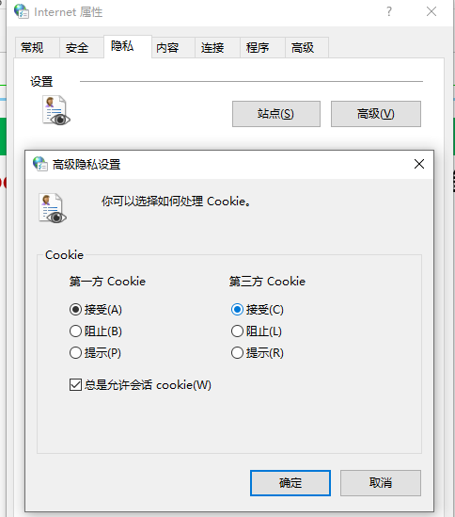
在服务器上存放用户的信息
万维网使用 Cookie 跟踪在 HTTP 服务器和客户之间传递的状态信息。

Slide 37
6.4.4 万维网的文档
自学。

Slide 38
6.4.5 万维网的信息检索系统
自学。

Slide 39
6.5.1 电子邮件概述
6.5.2 简单邮件传送协议 SMTP
6.5.3 电子邮件的信息格式
6.5.4 邮件读取协议 POP3 和 IMAP
6.5.5 基于万维网的电子邮件
6.5
电子邮件

Slide 40
6.5.1 电子邮件概述
重要标准：
简单邮件发送协议：SMTP
邮件读取协议：POP3 和 IMAP
问题：
给一个不存在的用户发邮件，效果如何？
例如：asfafas53543asfa@huat.edu.cn

Slide 41
发送和接收电子邮件的重要步骤
用户
发件人
发件方
用户代理
发送
邮件
发送方
邮件服务器
接收方
邮件服务器
接收方
用户代理
用户
收件人
读取
邮件
SMTP
客户
SMTP
SMTP
服务器
例:163
例:汽院
POP3
服务器
POP3
POP3
客户
TCP
连接
TCP
连接
SMTP
客户
发送邮件 SMTP
SMTP
服务器
TCP 连接
（发送邮件）
用户邮箱
SMTP
(读取邮件)
发送方
(发送邮件)
POP3
接收方
SMTP
互联网
用户代理
用户代理
邮件缓存
发送方
邮件服务器
接收方
邮件服务器

Slide 42
6.5.2 简单邮件传送协议 SMTP
用户
发件人
发件方
用户代理
发送方
邮件服务器
接收方
邮件服务器
接收方
用户代理
用户
收件人
发送
邮件
读取
邮件
SMTP
客户
SMTP
SMTP
服务器
POP3
服务器
POP3
POP3
客户
TCP
连接
TCP
连接
SMTP
客户
发送邮件 SMTP
SMTP
服务器
TCP
连接
SMTP 规定了在两个相互通信的 SMTP 进程之间交换信息的方法。
SMTP 使用客户服务器方式。
SMTP 基于 TCP 实现客户与服务器的通信。

Slide 43
6.5.3 电子邮件的信息格式
略。

Slide 44

6.5.4 邮件读取协议 POP3 和 IMAP
POP3：邮局协议 (Post Office Protocol) 第3个版本
IMAP：网际报文存取协议 (Internet Message Access Protocol)
邮件服务器
使用 POP3
读取邮件
互联网
所有邮件
整个邮件
邮件服务器
邮件首部
使用 IMAP
读取邮件
互联网
工作
好友

Slide 45
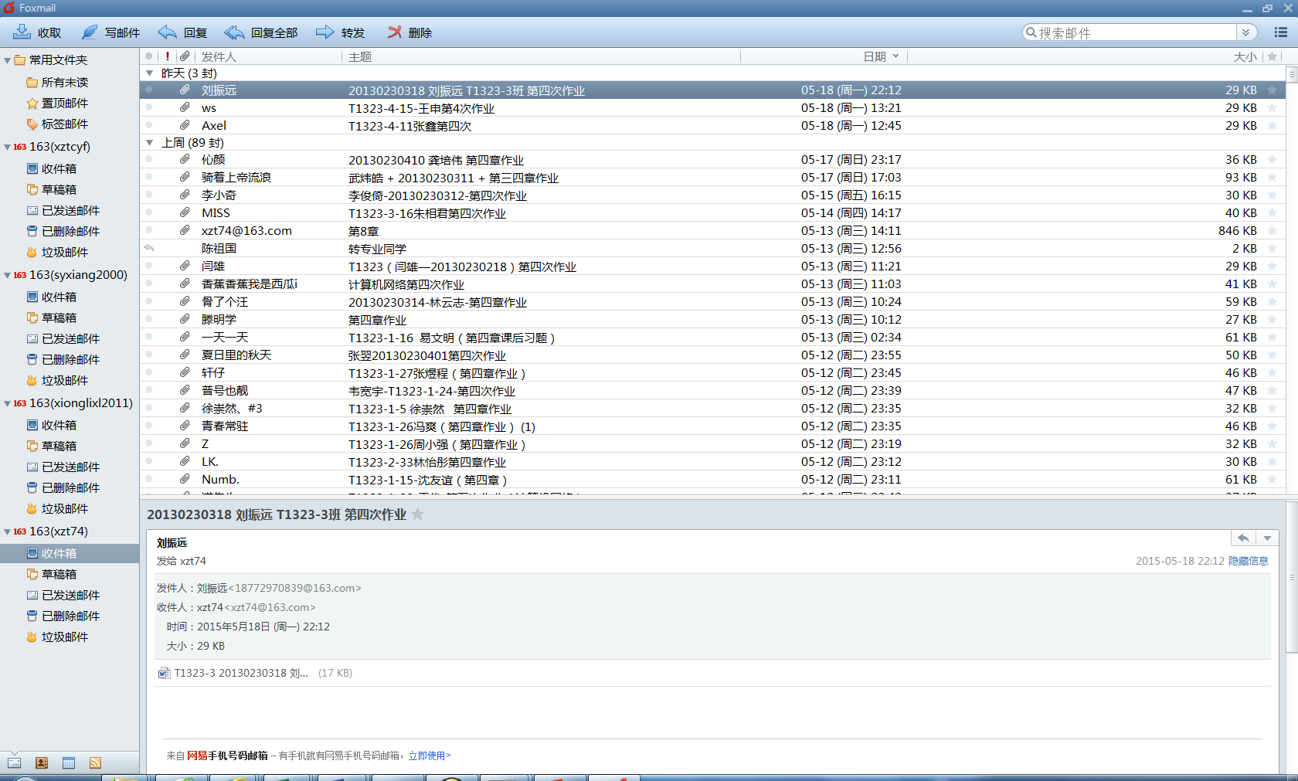
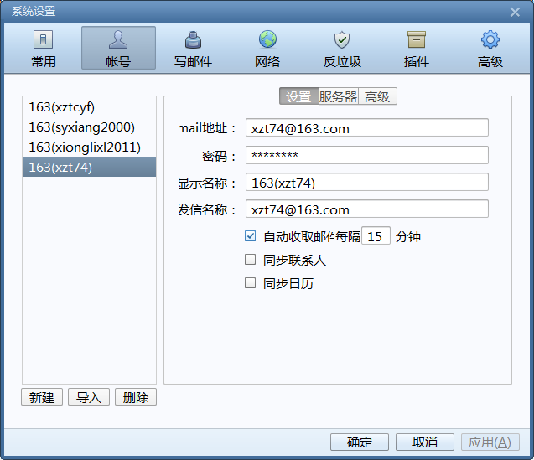
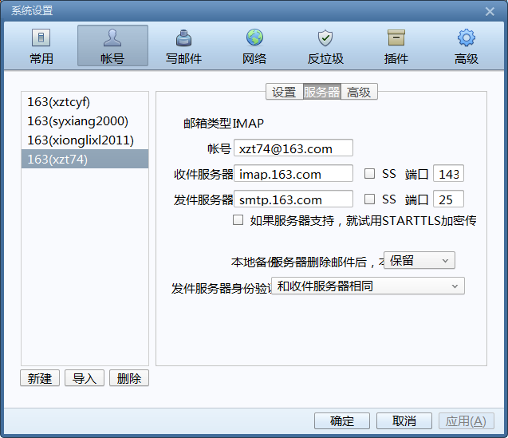

Slide 46
6.5.5 基于万维网的电子邮件
用户代理 (UA) 的缺点：
必须在计算机中安装用户代理软件。
收发邮件不方便。
万维网电子邮件优点：
不需要在计算机中再安装用户代理软件。
计算机能联网，就能非常方便地收发电子邮件。
界面非常友好。

Slide 47
万维网电子邮件
用户
发件人
HTTP
客户
发送
邮件
读取
邮件
HTTP
客户
用户
收件人
ABC 网站
XYZ 网站
HTTP
HTTP
服务器
HTTP
服务器
HTTP
TCP
连接
TCP
连接
SMTP
客户
发送邮件 SMTP
SMTP
服务器
TCP
连接
发送、接收电子邮件时使用 HTTP 协议。
两个邮件服务器之间传送邮件时使用 SMTP。

Slide 48
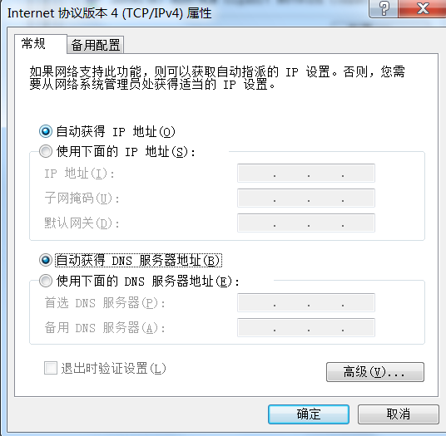
6.6 动态主机配置协议 DHCP
动态主机配置协议 DHCP (Dynamic Host Configuration Protocol) 提供了即插即用连网 (plug-and-play networking) 的机制，允许一台计算机加入网络和获取 IP 地址，而不用手工配置。

Slide 49
DHCP 使用客户服务器方式
需要 IP 地址的主机在启动时就向 DHCP 服务器广播发送发现报文
（DHCPDISCOVER），这时该主机就成为 DHCP 客户。
本地网络上所有主机都能收到此广播报文，但只有 DHCP 服务器才回答此广播报文。
DHCP 服务器先在其数据库中查找该计算机的配置信息。若找到，则返回找到的信息。若找不到，则从服务器的 IP 地址池 (address pool) 中取一个地址分配给该计算机。
DHCP服务器的回答报文叫做提供报文（DHCPOFFER）。

Slide 50
DHCP 工作方式
DHCP 使用C/S方式。
DHCP 基于 UDP 工作，DHCP 服务器运行在 67 号端口， DHCP客户运行在 68 号端口。
被动打开
DHCP 客户
67
DHCP 客户
UDP
主动打开
DHCP 客户
68
请求
67
DHCP 客户
UDP
DHCP 客户
68
应答
67
DHCP 客户

Slide 51

DHCP 工作方式
主机 A
00:a0:24:71:e4:44
DHCP 服务器
DHCPDISCOVER
00:a0:24:71:e4:44
发送到：255.255.255.255
广播
需要 IP 地址的主机向 DHCP 服务器广播发送发现报文 (DHCPDISCOVER) 。

Slide 52
DHCP 工作方式
主机 A
10.12.18.112
00:a0:24:71:e4:44
单播
DHCP 服务器
DHCPOFFER
IP address: 10.12.18.112
Default gateway: 10.12.18.1
Netmask: 255.255.0.0
DHCP 服务器回答提供报文 (DHCPOFFER) （单播），提供 IP 地址等配置信息。

Slide 53
DHCP 中继代理 (relay agent)
问题：每个网络上都需要有 DHCP 服务器吗？
答案：不需要，因为会使 DHCP 服务器的数量太多。
问题：若没有 DHCP 服务器，如何自动获得地址？
解决：每一个网络至少有一个 DHCP 中继代理，它配置了 DHCP 服务器的 IP 地址信息。

Slide 54
DHCP 中继代理以单播方式转发发现报文
主机
广播
DHCP
服务器
DHCPDISCOVER
单播
DHCPDISCOVER
其他
网络
DHCP
中继代理
DHCP 中继代理收到主机广播发送的发现报文后，就以单播方式向 DHCP 服务器转发此报文，并等待其回答。
收到 DHCP 服务器回答的提供报文后，DHCP 中继代理再将其发回给主机。

Slide 55
租用期 (lease period)
DHCP 服务器分配给 DHCP 客户的 IP 地址的临时的，因此 DHCP 客户只能在一段有限的时间内使用这个分配到的 IP 地址。DHCP 协议称这段时间为租用期。
租用期的数值应由 DHCP 服务器自己决定。
DHCP 客户也可在自己发送的报文中（例如，发现报文）提出对租用期的要求。

Slide 56
DHCP 协议的工作过程
被动打开
67
服务器
❶
UDP
❷
客户
68
67
服务器
UDP
UDP
客户
68
67
服务器
❸
UDP
UDP
❹
客户
68
67
服务器
UDP
UDP
客户
68
67
服务器
❺
UDP
UDP
❻
客户
68
67
服务器
UDP
UDP
客户
68
DHCPNACK
67
服务器
❼
UDP
❶：DHCP 服务器被动打开 UDP 端口 67，等待客户端发来的报文。
UDP
客户
68
DHCPACK
67
服务器
❽
UDP
…
UDP
❾
客户
68
DHCPRELEASE
67
服务器
UDP
UDP

Slide 57
DHCP 协议的工作过程
被动打开
67
服务器
❶
UDP
❷
客户
68
DHCPDISCOVER
67
服务器
UDP
UDP
客户
68
67
服务器
❸
UDP
UDP
❹
客户
68
67
服务器
UDP
UDP
客户
68
67
服务器
❺
UDP
UDP
❻
客户
68
67
服务器
UDP
UDP
客户
68
DHCPNACK
67
服务器
❼
UDP
❷：DHCP 客户从 UDP 端口 68 发送 DHCP 发现报文 DHCPDISCOVER。
UDP
客户
68
DHCPACK
67
服务器
❽
UDP
…
UDP
❾
客户
68
DHCPRELEASE
67
服务器
UDP
UDP

Slide 58
DHCP 协议的工作过程
被动打开
67
服务器
❶
UDP
❷
客户
68
DHCPDISCOVER
67
服务器
UDP
UDP
客户
68
DHCPOFFER
67
服务器
❸
UDP
UDP
❹
客户
68
67
服务器
UDP
UDP
客户
68
67
服务器
❺
UDP
UDP
❻
客户
68
67
服务器
UDP
UDP
❸：凡收到 DHCP 发现报文的 DHCP 服务器都发出 DHCP 提供报文 DHCPOFFER，因此 DHCP 客户可能收到多个 DHCP 提供报文 。
客户
68
DHCPNACK
67
服务器
❼
UDP
UDP
客户
68
DHCPACK
67
服务器
❽
UDP
…
UDP
❾
客户
68
DHCPRELEASE
67
服务器
UDP
UDP

Slide 59
DHCP 协议的工作过程
被动打开
67
服务器
❶
UDP
❷
客户
68
DHCPDISCOVER
67
服务器
UDP
UDP
客户
68
DHCPOFFER
67
服务器
❸
UDP
UDP
❹
客户
68
DHCPREQUEST
67
服务器
UDP
UDP
客户
68
67
服务器
❺
UDP
UDP
❻
客户
68
67
服务器
UDP
UDP
❼
❹：DHCP 客户从几个 DHCP 服务器中选择其中的一个，并向所选择的 DHCP 服务器发送 DHCP 请求报文 DHCPREQUEST。
客户
68
DHCPNACK
67
服务器
UDP
UDP
客户
68
DHCPACK
67
服务器
❽
UDP
…
UDP
❾
客户
68
DHCPRELEASE
67
服务器
UDP
UDP

Slide 60
DHCP 协议的工作过程
被动打开
67
服务器
❶
UDP
❷
客户
68
DHCPDISCOVER
67
服务器
UDP
UDP
客户
68
DHCPOFFER
67
服务器
❸
UDP
UDP
❹
客户
68
DHCPREQUEST
67
服务器
UDP
UDP
客户
68
DHCPACK
67
服务器
❺
UDP
UDP
❻
客户
68
67
服务器
UDP
UDP
❼
❺：被选择的 DHCP 服务器发送确认报文 DHCPACK，DHCP 客户可开始使用得到的临时 IP 地址了，进入已绑定状态。
客户
68
DHCPNACK
67
服务器
UDP
UDP
客户
68
DHCPACK
67
服务器
❽
UDP
…
UDP
❾
客户
68
DHCPRELEASE
67
服务器
UDP
UDP

Slide 61
DHCP 协议的工作过程
被动打开
67
服务器
❶
UDP
❷
客户
68
DHCPDISCOVER
67
服务器
UDP
UDP
客户
68
DHCPOFFER
67
服务器
❸
UDP
UDP
❹
客户
68
DHCPREQUEST
67
服务器
UDP
UDP
客户
68
DHCPACK
67
服务器
❺
UDP
UDP
❻
客户
68
67
服务器
UDP
UDP
❼
DHCP 客户现在要根据服务器提供的租用期 T 设置两个计时器 T₁ 和 T₂，它们的超时时间分别是 0.5T 和 0.875T。当超时时间到时，就要请求更新租用期。
客户
68
DHCPNACK
67
服务器
UDP
UDP
客户
68
DHCPACK
67
服务器
❽
UDP
…
UDP
❾
客户
68
DHCPRELEASE
67
服务器
UDP
UDP

Slide 62
DHCP 协议的工作过程
被动打开
67
服务器
❶
UDP
❷
客户
68
DHCPDISCOVER
67
服务器
UDP
UDP
客户
68
DHCPOFFER
67
服务器
❸
UDP
UDP
❹
客户
68
DHCPREQUEST
67
服务器
UDP
UDP
客户
68
DHCPACK
67
服务器
❺
UDP
UDP
❻
客户
68
DHCPREQUEST
67
服务器
UDP
UDP
客户
68
DHCPNACK
67
服务器
❼
❻：租用期过了一半（T₁ 时间到），DHCP 发送请求报文 DHCPREQUEST，要求更新租用期。
UDP
UDP
客户
68
DHCPACK
67
服务器
❽
UDP
…
UDP
❾
客户
68
DHCPRELEASE
67
服务器
UDP
UDP

Slide 63
DHCP 协议的工作过程
被动打开
❼：DHCP 服务器若同意，则发回确认报文 DHCPACK。DHCP 客户得到了新的租用期，重新设置计时器。
67
服务器
❶
UDP
❷
客户
68
DHCPDISCOVER
67
服务器
UDP
UDP
客户
68
DHCPOFFER
67
服务器
❸
UDP
UDP
❹
客户
68
DHCPREQUEST
67
服务器
UDP
UDP
客户
68
DHCPACK
67
服务器
❺
UDP
UDP
❻
客户
68
DHCPREQUEST
67
服务器
UDP
UDP
客户
68
DHCPACK
67
服务器
❼
UDP
UDP
客户
68
67
服务器
❽
UDP
UDP
❾
客户
68
67
服务器
UDP
UDP

Slide 64
DHCP 协议的工作过程
被动打开
❽：DHCP 服务器若不同意，则发回否认报 DHCPNACK。这时 DHCP 客户必须立即停止使用原来的 IP 地址，而必须重新申请 IP 地址（回到步骤 ❷）。
67
服务器
❶
UDP
❷
客户
68
DHCPDISCOVER
67
服务器
UDP
UDP
客户
68
DHCPOFFER
67
服务器
❸
UDP
UDP
❹
客户
68
DHCPREQUEST
67
服务器
UDP
UDP
客户
68
DHCPACK
67
服务器
❺
UDP
UDP
❻
客户
68
DHCPREQUEST
67
服务器
UDP
UDP
客户
68
67
服务器
❼
UDP
UDP
客户
68
DHCPNACK
67
服务器
❽
UDP
UDP
❾
客户
68
67
服务器
UDP
UDP

Slide 65
DHCP 协议的工作过程
被动打开
若 DHCP 服务器不响应步骤 ❻ 的请求报文 DHCPREQUEST，则在租用期过了 87.5% 时 (T₂ 时间到)，DHCP 客户必须重新发送请求报文 DHCPREQUEST（重复步骤 ❻），然后又继续后面的步骤。
67
服务器
❶
UDP
❷
客户
68
DHCPDISCOVER
67
服务器
UDP
UDP
客户
68
DHCPOFFER
67
服务器
❸
UDP
UDP
❹
客户
68
DHCPREQUEST
67
服务器
UDP
UDP
客户
68
DHCPACK
67
服务器
❺
UDP
UDP
❻
客户
68
DHCPREQUEST
67
服务器
UDP
UDP
客户
68
67
服务器
❼
UDP
UDP
客户
68
67
服务器
❽
UDP
UDP
❾
客户
68
67
服务器
UDP
UDP

Slide 66
DHCP 协议的工作过程
被动打开
❾：DHCP 客户可随时提前终止服务器所提供的租用期，这时只需向 DHCP 服务器发送释放报文 DHCPRELEASE 即可。
67
服务器
❶
UDP
❷
客户
68
DHCPDISCOVER
67
服务器
UDP
UDP
客户
68
DHCPOFFER
67
服务器
❸
UDP
UDP
❹
客户
68
DHCPREQUEST
67
服务器
UDP
UDP
客户
68
DHCPACK
67
服务器
❺
UDP
UDP
❻
客户
68
DHCPREQUEST
67
服务器
UDP
UDP
客户
68
DHCPACK
67
服务器
❼
UDP
UDP
客户
68
67
服务器
❽
UDP
…
UDP
❾
客户
68
DHCPRELEASE
67
服务器
UDP
UDP

Slide 67
6.6 动态主机配置协议 DHCP
讨论：
若某人误操作，将本机设置成了DHCP服务器，会带来什么问题？

Slide 68
6.8.1 系统调用和应用编程接口
6.8.2 几种常用的系统调用
6.8
应用进程跨越网络的
通信

Slide 69
6.8.1 系统调用和应用编程接口
大多数操作系统使用系统调用机制在应用程序和操作系统之间传递控制权。
对程序员来说，每一个系统调用和一般程序设计中的函数调用非常相似，只是系统调用是将控制权传递给了操作系统。
应用程序 1
应用程序 2
…
应用程序 n
用户地址空间
中的应用程序
由应用程序调用的系统函数
系统调用接口
包括 TCP/IP 协议软件的操作系统内核
系统地址空间
中的协议软件

Slide 70

套接字的作用
应用进程使用网络进行通信时发出系统调用，请求操作系统为其创建套接字，以便把网络通信所需要的系统资源分配给该应用进程。
通信完毕后，应用进程通过一个关闭套接字的系统调用通知操作系统回收与该套接字描述符相关的所有资源。
服务器
客户
由应用程序
控制
应用进程
应用进程
套接字
套接字
TCP
互联网
由操作系统
控制
TCP

Slide 71
调用 socket 创建套接字
操作系统
套接字描述符表
（每一个进程一个描述符）
套接字的数据结构
0：
1：
2：
3：
4：
协议族：PF_INET
服务：SOCK_STREAM
本地 IP 地址：
远地 IP 地址：
本地端口：
…
远地端口：
…

Slide 72
6.8.2 几种常用的系统调用
当应用进程需要使用网络进行通信时，就发出系统调用。
使用 TCP/IP 应用编程接口 API，就可以编写基于互联网的网络应用程序。
以TCP为例，使用 TCP 服务需要经历 3 个阶段：
连接建立阶段
数据传送阶段
连接释放阶段

Slide 73
1. 连接建立阶段
客户端
服务器端
通信之前，客户和服务器先创建套接字
socket
bind
连接建立
socket
listen
connect
连接建立请求
accept
send
recv
数据传送
recv
send
连接释放
close
close

Slide 74
1. 连接建立阶段
客户端
服务器端
服务器端调用 bind，把熟知端口号和本地 IP 地址填写到已创建的套接字中。
socket
bind
连接建立
socket
listen
connect
连接建立请求
accept
send
recv
数据传送
recv
send
连接释放
close
close

Slide 75
1. 连接建立阶段
客户端
服务器端
服务器端调用 listen（收听），把套接字设置为被动方式，以便随时接受客户的服务请求。UDP 服务器不使用 listen 系统调用。
socket
bind
连接建立
socket
listen
connect
连接建立请求
accept
send
recv
数据传送
recv
send
连接释放
close
close

Slide 76
1. 连接建立阶段
客户端
服务器端
服务器端调用 accept（接受），以便把远地客户进程发来的连接请求提取出来。UDP 服务器不使用 accept 系统调用
socket
bind
连接建立
socket
listen
connect
连接建立请求
accept
send
recv
数据传送
recv
send
连接释放
close
close
Notes:
UDP服务器由于只提供无连接服务，因此不使用listen和accept系统调用。

Slide 77
并发方式工作的服务器
调用 accept 要完成的动作较多。这是因为一个服务器必须能够同时处理多个连接。这样的服务器常称为并发方式 (concurrent) 工作的服务器。
主服务器进程
M
从属服务器进程
服务器
应用进程
S₁
S₂
S₃
接受连接请求
的套接字
连接
套接字
连接
套接字
连接
套接字
操作系统
（原来的套接字）
(新创建的套接字)

Slide 78
1. 连接建立阶段
客户端
服务器端
客户进程调用 connect，以便和远地服务器建立连接（这就是主动打开）。
socket
bind
连接建立
socket
listen
connect
连接建立请求
accept
send
recv
数据传送
recv
send
连接释放
close
close
Notes:
在connect系统调用中，客户必须指明远地端点（即远地服务器的IP地址和端口号）。

Slide 79
2. 传送阶段
客户端
服务器端
客户和服务器在 TCP 连接上使用 send 传送数据，使用 recv 接收数据。
socket
bind
连接建立
socket
listen
connect
连接建立请求
accept
send
recv
数据传送
recv
send
连接释放
close
close
Notes:
调用用send需要三个变量：数据要发往的套接字的描述符、要发送的数据的地址以及数据的长度。
通常send调用把数据复制到操作系统内核的缓存中。若系统的缓存已满，send就暂时阻塞，直到缓存有空间存放新的数据。
调用recv也需要三个变量：要使用的套接字的描述符、缓存的地址以及缓存空间的长度。

Slide 80
3. 连接释放阶段
客户端
服务器端
客户或服务器通信结束，调用 close 释放连接和撤销套接字。
socket
bind
连接建立
socket
listen
connect
连接建立请求
accept
send
recv
数据传送
recv
send
连接释放
close
close

